Slide 1
Фундаментальная нейронаука для нейровизуализации
Терминология организации мозга

Slide 2
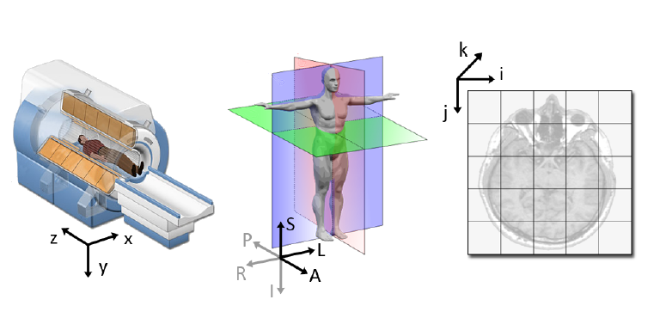
Терминология организации мозга
Для описания местоположения и физических взаимоположений в головном мозге используется стандартная номенклатура нервной системы позвоночных.
Эти термины обычно используются в МРТ-исследованиях для обозначения относительного расположения структур и результатов активации.

Slide 3
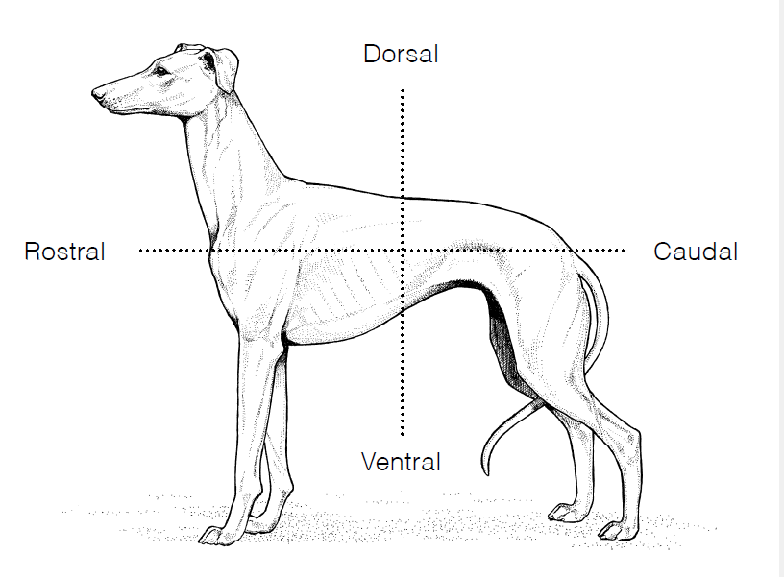
Терминология организации мозга
Основная ось тела - рострально-каудальная ось:
Рострум (клюв)
Хвост (хвост)
Вертикальная ось тела - это дорсо-вентральная ось:
Дорсум (спина)
Вентрум (живот)
Спинной
Ростральный
Хвостовой
Брюшной

Slide 4
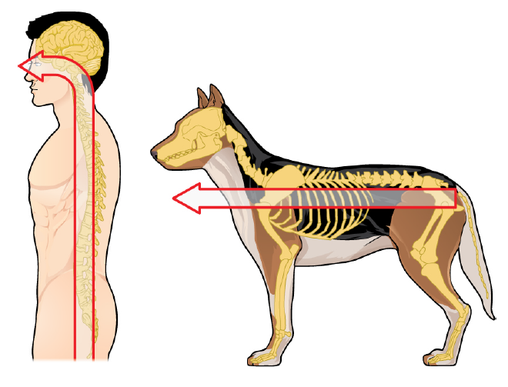
Терминология организации мозга
Основная ось тела - рострально-каудальная ось:
Рострум (клюв)
Хвост (хвост)
Вертикальная ось тела - это дорсо-вентральная ось:
Дорсум (спина)
Вентрум (живот)

Slide 5
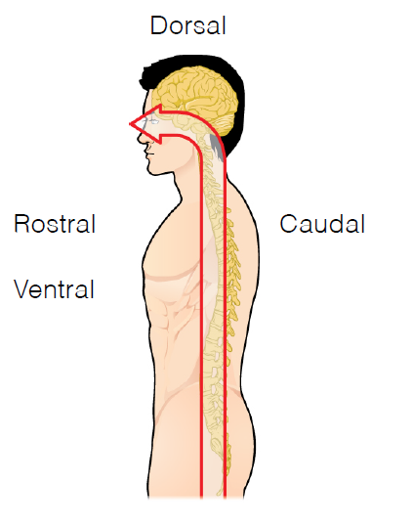
Терминология организации мозга
Основная ось тела - рострально-каудальная ось:
Рострум (клюв)
Хвост (хвост)
Вертикальная ось тела - это дорсо-вентральная ось:
Дорсум (спина)
Вентрум (живот)

Slide 6
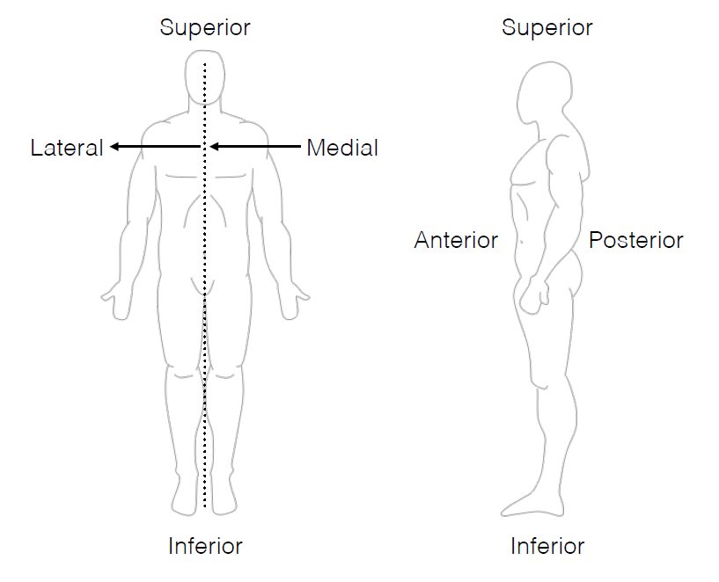
Терминология организации мозга
Для людей используются термины:
Anterior / Передний
Posterior / Задний
Superior / Верх
Inferior / Низ
Medial / Медиальный (к центру)
Lateral / Боковой (от центра)

Slide 7
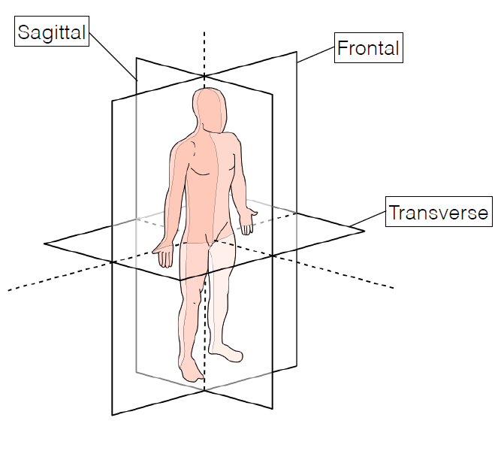
Терминология организации мозга
Плоскости проекции:
Фронтальная плоскость (Frontal)
Поперечная плоскость (Transverse)
Сагиттальная плоскость (Sagittal)

Slide 8
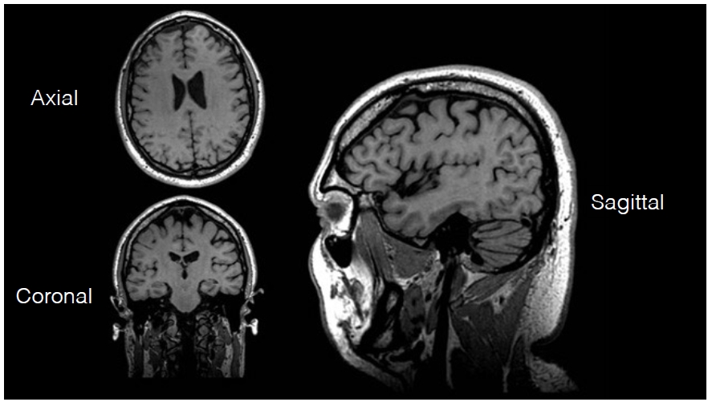
Терминология организации мозга
На изображениях МРТ человека плоскости ориентации обычно обозначаются:
Coronal (Фронтальная плоскость)
Axial (Поперечная плоскость)
Sagittal (Сагиттальная плоскость)

Slide 9
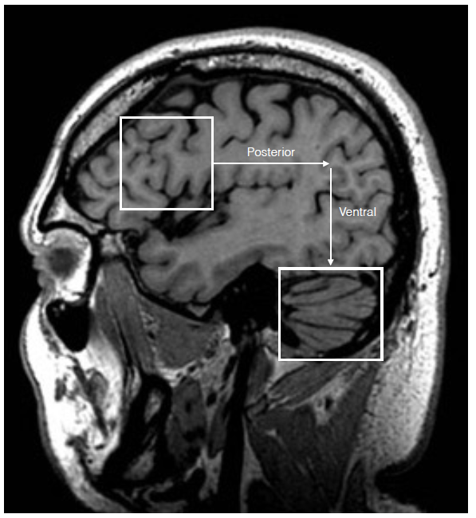
Терминология организации мозга
На этом сагиттальном изображении показан мозжечок, расположенный сзади и вентрально от лобной коры.

Slide 10
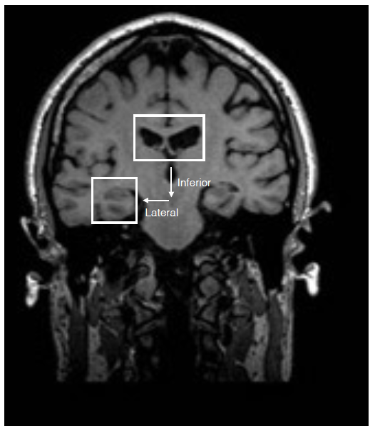
Терминология организации мозга
Гиппокамп расположен ниже и латеральнее третьего желудочка.

Slide 11
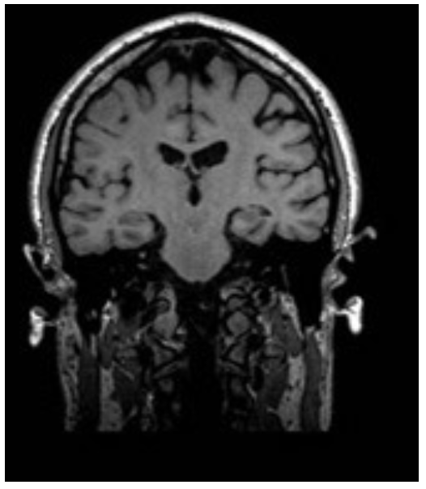
Терминология организации мозга
Левый против правого - важная проблема в исследованиях МРТ:
Невозможно увидеть, какая сторона коронарного изображения здесь осталась.
То же изображение можно увидеть лицом к объекту или стоя позади него.

Slide 12
Терминология организации мозга
Два соглашения для определения левого и правого:
Радиологическое соглашение показывает, что левая сторона пациента отображается на правой стороне изображения.
Согласно неврологическому соглашению, левая сторона пациента отображается на левой стороне изображения.

Slide 13
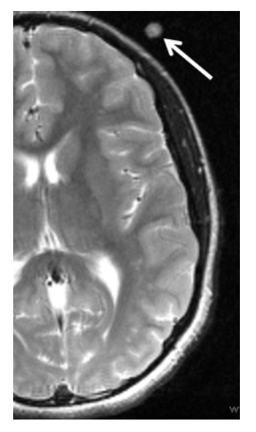
Терминология организации мозга
В исследованиях используются оба соглашения, которые обычно определяются в программных пакетах, используемых для обработки данных МРТ.
Необходимо соблюдать осторожность, чтобы последовательно применять эти предпочтения для точного отчета о результатах.
Необходимо убедиться, что во время сканирования используется фидуциарный маркер, чтобы обеспечить правильную левую и правую маркировку.

Slide 14
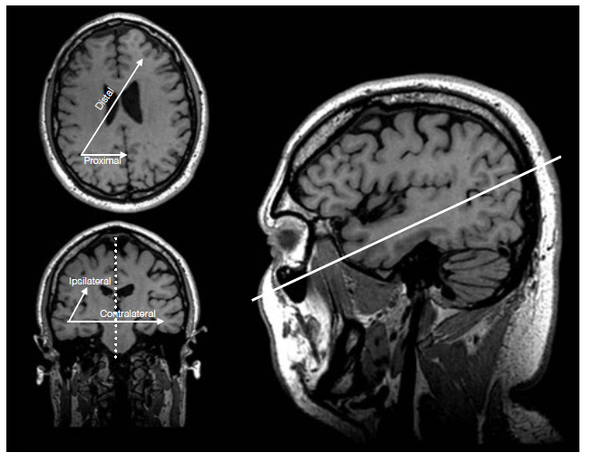
Терминология организации мозга
Другие часто используемые термины :
Proximal / Проксимальный (ближе к месту прикрепления)
Distal / Дистальный (дальнейшая точка прикрепления)
Ipsilateral / Ипсилатеральный (на той же стороне мозга)
Contralateral / Контралатеральный (другая сторона мозга)
Oblique plane / Наклонная плоскость (угловая плоскость)

